Slide 1


CHAPTER 5-1
워드파일에 데이터 테이블 추가하기
[수업 목표] 워드파일 자동화 액티비티를 이용하여, 워드파일의 그림, 텍스트 교체,
데이터 테이블 삽입을 할 수 있다.
[워크플로우]
프로세스
시작
브라우저 실행
워드파일의
<Insert Table here>에
엑셀시트의 표
데이터테이블 입력
Google - 유로환율
검색결과 URL로 이동
워드파일의 [TOTAL]에 엑셀시트의 Total에
해당하는 값 입력
1유로 환율 값 추출 후
노트북의 Scratchpad A1셀에 입력(저장)
Logo_Seller, Logo_Buyer의
그림을 각각
Seller Logo.png,
Buyer Logo.png로 교체
Contract for Sale of Goods.docx
파일 불러오기
워드파일의 [DATE]에 엑셀시트의 Date에
해당하는 값으로 교체
Contract for Sale of Goods.xlsx
파일 불러오기
워드파일의 [EUR EXCHANGE RATE]에
처음 추출한
1유로 환율 값으로 교체
워드파일의
대괄호 부분의 텍스트를
전부 엑셀의 23번째 행값으로 교체
프로세스 종료
본 수업 자료를 무단 복제, 가공 및 배포시에 저작권 침해로 법적 책임을 물을 수 있습니다.

Slide 2
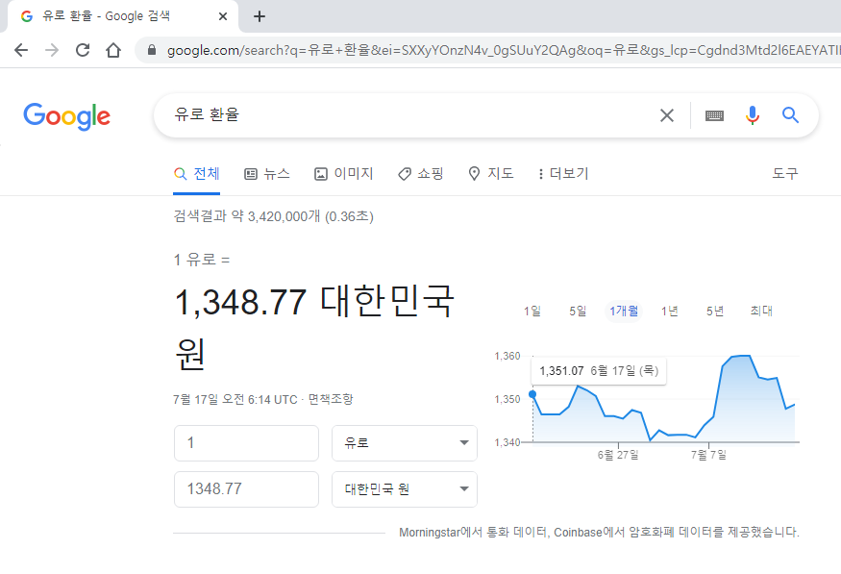
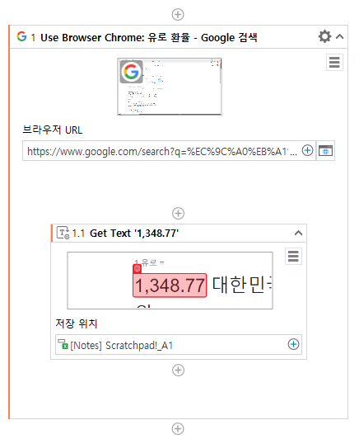
1. Word, Excel 파일 사용
01 먼저, 실습파일을 모두 다운받은 후, 구글 검색창에 “유로 환율”이라고 검색한다.
2
02 Use Application/Browser 액티비티를
추가하여 URL 타겟 경로를 지정한다.
3
03 Get Text 액티비티를 추가하고,
텍스트를 추출하여 저장위치는 노트북에 Scratchpad!_A1셀로 지정한다.
본 수업 자료를 무단 복제, 가공 및 배포시에 저작권 침해로 법적 책임을 물을 수 있습니다.

Slide 3
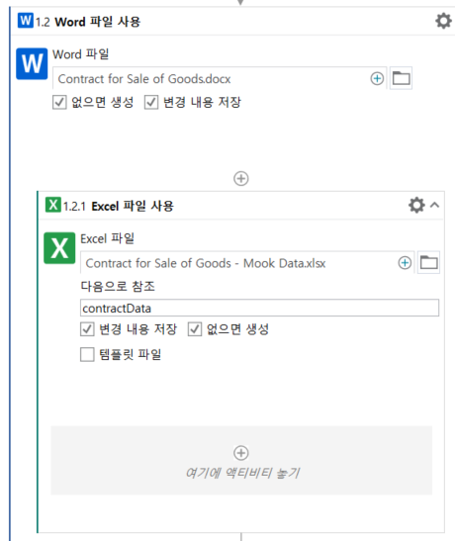
04 Use Word File 액티비티와 Use Excel File 액티비티를 차례로 추가하고,
경로를 각각 다운받은 실습파일로 지정한다. ContractData로 참조한다.
본 수업 자료를 무단 복제, 가공 및 배포시에 저작권 침해로 법적 책임을 물을 수 있습니다.

Slide 4
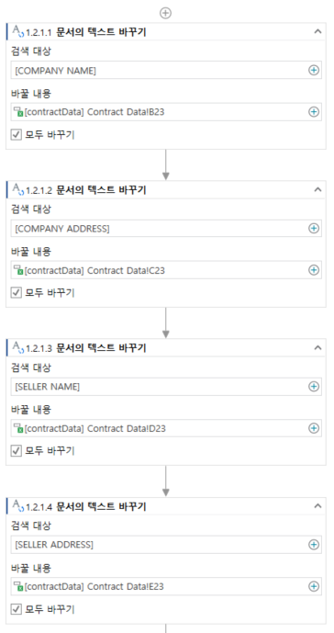
2. 텍스트 바꾸기, 데이터 테이블 추가
액티비티
Insert DataTable In Document :
텍스트 또는 책갈피에 상대적인 데이터 테이블을 삽입합니다.
01 Replace Text In Document 액티비티를 추가하여 워드파일의 대괄호 부분의
텍스트를 전부 엑셀의 23번째 행의 값으로 교체한다.
본 수업 자료를 무단 복제, 가공 및 배포시에 저작권 침해로 법적 책임을 물을 수 있습니다.

Slide 5
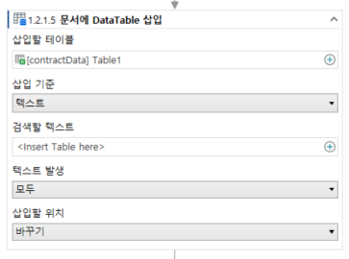
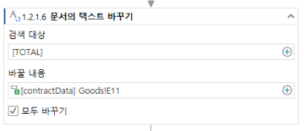
02 Insert DataTable In Document 액티비티를 추가하여 ContractData의 Table1 시트를 선택한다.
삽입기준은 텍스트로하고, 검색할 텍스트에 <Insert Table here>을 붙여넣는다.
삽입할 위치는 바꾸기를 선택한다.
03 다시 Replace Text In Document 액티비티를 추가하고,
[TOTAL] 텍스트를 엑셀파일의 Goods! E11 셀로 교체한다.
본 수업 자료를 무단 복제, 가공 및 배포시에 저작권 침해로 법적 책임을 물을 수 있습니다.

Slide 6
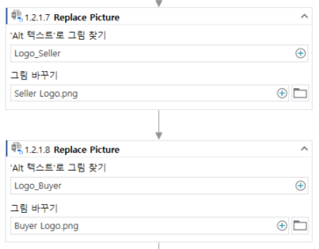
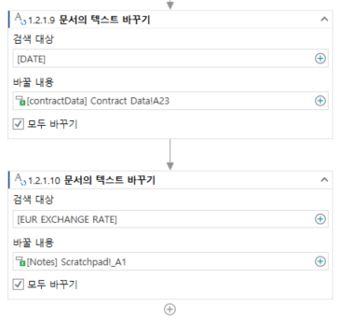
3. 그림 바꾸기
01 Replace Picture 액티비티를 추가하고, Logo_Seller, Logo_Buyer의 그림을 각각
Seller Logo.png, Buyer Logo.png로 교체한다.
02 Replace Text In Document 액티비티를 추가하고,
[DATE] 텍스트 부분을 ContractData 시트의 A23으로 교체한다.
03 [EUR EXCHANGE RATE] 텍스트 부분을 처음에 추출한 1유로의 환율 값을
텍스트를 추출한 위치인 Scratchpad의 A1 셀로 교체한다.
2
3
본 수업 자료를 무단 복제, 가공 및 배포시에 저작권 침해로 법적 책임을 물을 수 있습니다.

Slide 7
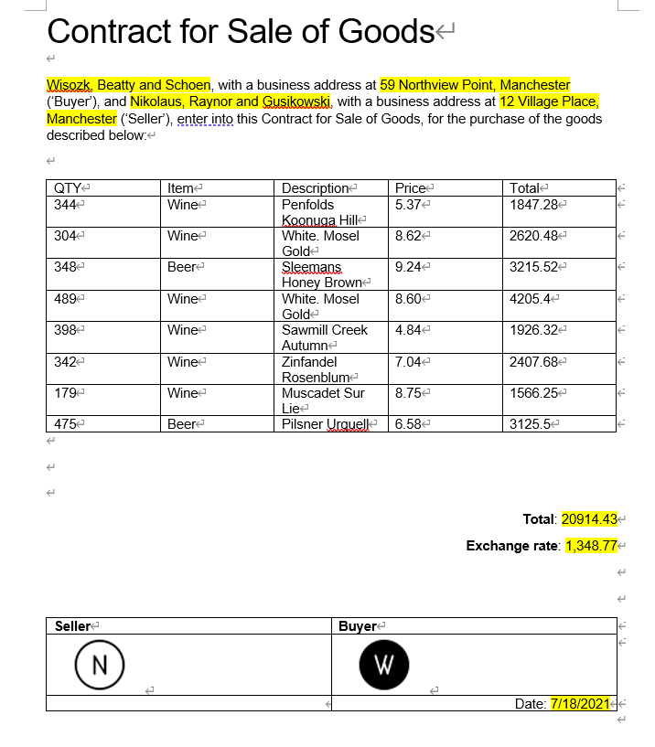
결과
실행결과, 텍스트와 그림이 교체되고, 데이터 테이블의 삽입되는 것을 확인할 수 있다.
본 수업 자료를 무단 복제, 가공 및 배포시에 저작권 침해로 법적 책임을 물을 수 있습니다.

